Slide 1


時程管理複習
版本: 第六版
導讀: 蘇冠綺
日期: 2018/5/5
Notes:
*

Slide 2






時間管理一句訣 如期完成專案
子流程 | 五大過程 | 一句訣
1.規劃時程管理 | 規劃 | 時程規畫要做好，專案進度能確保
2.定義活動 | 規劃 | 定義要做什麼活動來完成可交付成果
3.排序活動 | 規劃 | 誰先誰後說分明，看清楚相依關係， 畫成網路圖才清楚。
4.估算活動期程 | 規劃 | 以取得的資源，估算各活動工期
5.發展時程 | 規劃 | 抓要徑，壓時程，建立進度基準
6.管制時程 | 監控 | 掌握進度狀況，主動改善未達目標者
資源分解
湧浪規劃法
3 RBS (資源分解結構)
順序圖示法(FS,FF,SS,SF)
相依關係判定(強制,刻意,外部)
考：計算要徑,Float、畫網圖
類比估算法
參數估算法 4
三點估算法
PERT
要徑法
關鍵鏈法
時程壓縮(縮程,快速跟進)
6績效審查
變異分析
Notes:
*

Slide 3
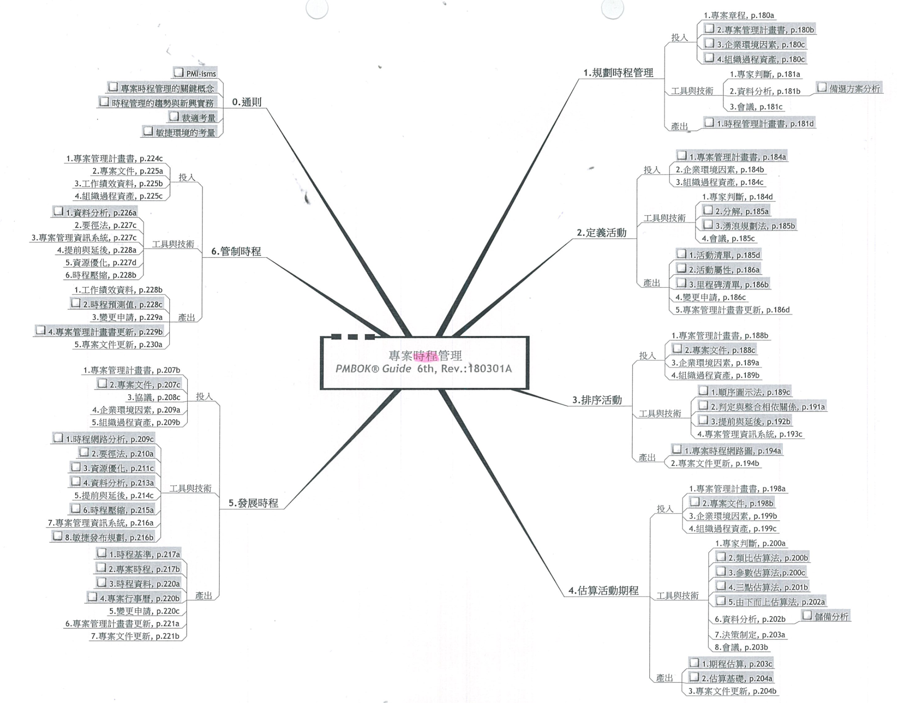
Notes:
心智圖 ITTO

Slide 4
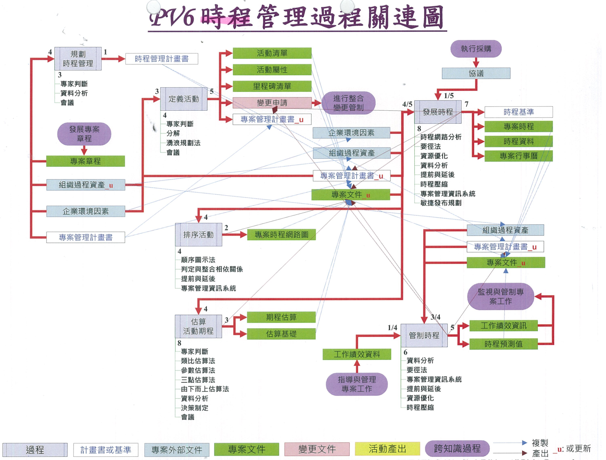
Notes:
關聯圖

